Slide 1

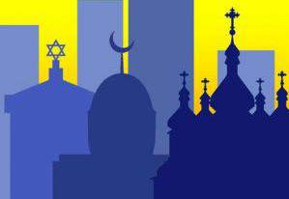
Основы мировых религиозных культур
Маслакова
Елена Николаевна

Slide 2

Цели курса:
развитие представлений о значении нравственных норм и ценностей для достойной жизни личности, семьи, общества;
знакомство с основными нормами светской и религиозной морали об исторической роли традиционных религий в становлении российской государственности; осознание ценности человеческой жизни;
воспитание нравственности, основанной на свободе совести и вероисповедания, духовных традициях народов России.

Slide 3
Задачи курса:
знакомство обучающихся с основами мировых религиозных культур и светской этики;
развитие представлений младшего подростка о значении нравственных норм и ценностей для достойной жизни личности, семьи, общества;
обобщение знаний, понятий и представлений о духовной культуре и морали, формирование ценностно-смысловых мировоззренческих основ, обеспечивающих целостное восприятие отечественной истории и культуры;
развитие способностей младших школьников к общению в полиэтнической и многоконфессиональной среде на основе взаимного уважения и диалога во имя общественного мира и согласия.

Slide 4
Оценка результатов :
При преподавании курса ОРКСЭ предполагается
безотметочная
система оценки.
Оценка результатов
образования детей по модулям предусмотрена в основном в рамках последнего, завершающего раздела курса, в форме индивидуальных и коллективных творческих работ учащихся и их обсуждения в классе.
5

Slide 5
Модуль
«Основы мировых религиозных культур»
введение «Духовные ценности и нравственные
идеалы в жизни человека и общества» (урок 1)
«Основы мировых религиозных культур»
(урок 2-29)
«Духовные традиции многонационального народа России» (урок 30)
Проектная
деятельность
(4 часа)

Slide 6

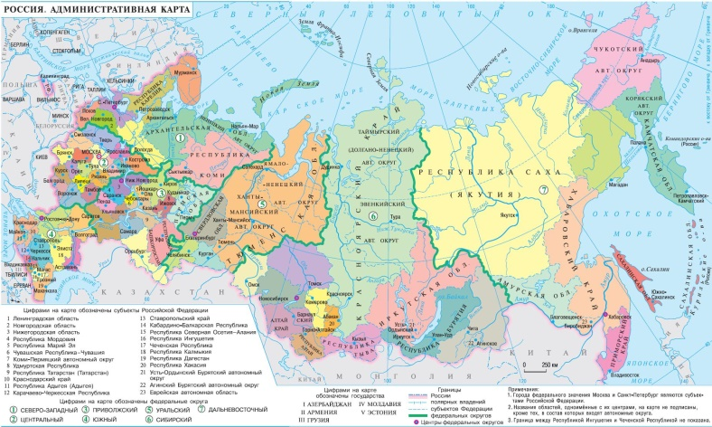

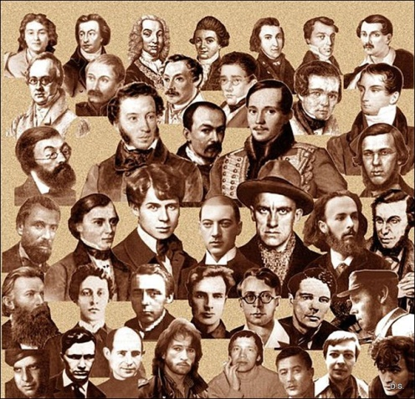
Темы уроков и основные понятия:
«Россия – наша Родина»
Какие народы живут
на территории России.
Наша страна
многонациональна
Что такое «духовный мир»,
«духовная культура»
Российские писатели,
художники, композиторы.

Slide 7
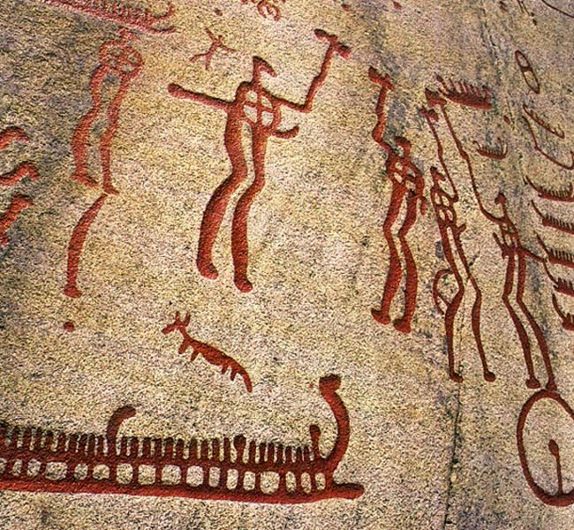
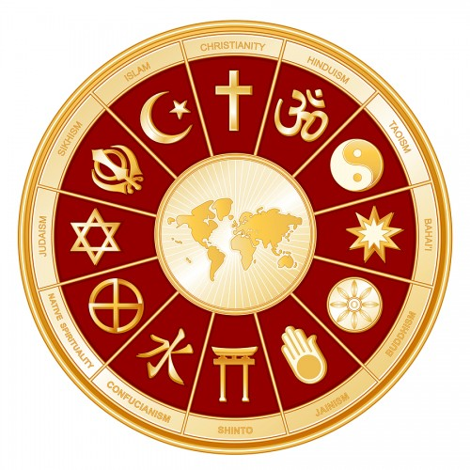
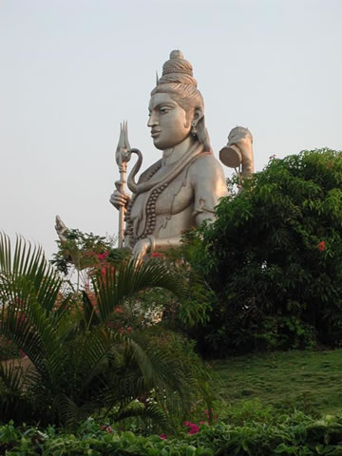
Культура и религия:
Первобытные верования
Традиционные
Мировые религии
Национальные религии

Slide 8
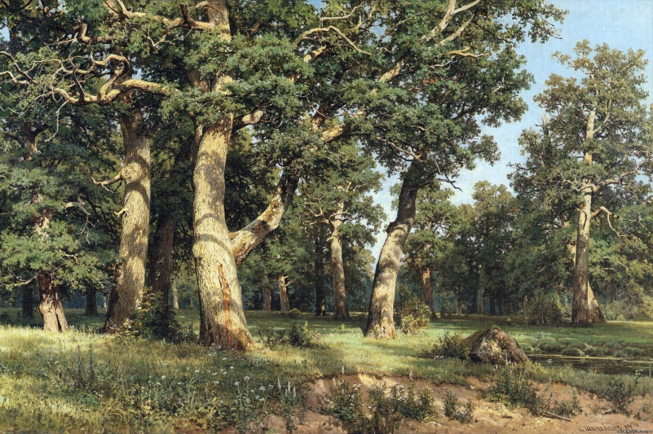
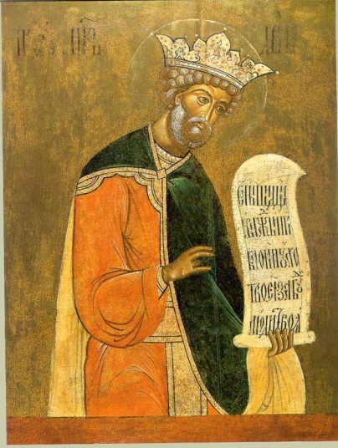
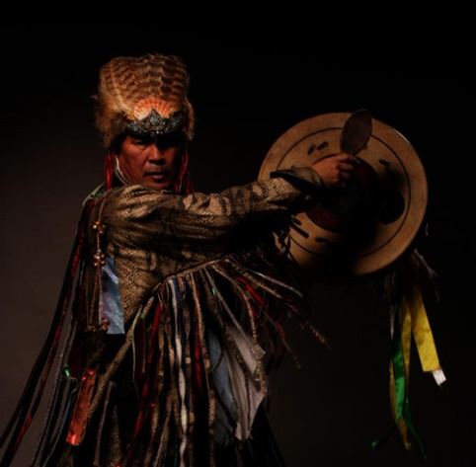
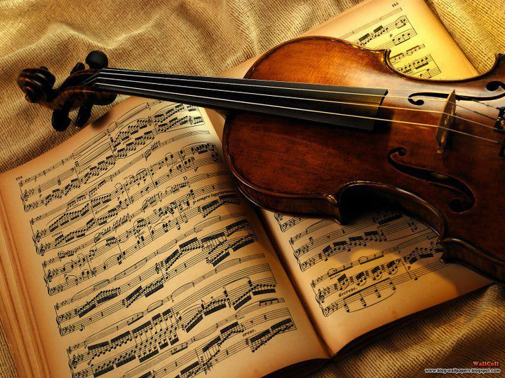
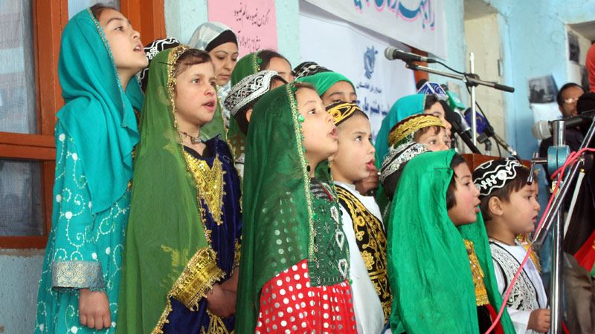
Культурные ценности:
картины, храмы, музыкальные произведения, христианские псалмы, исламские песнопения, горловое пение…

Slide 9
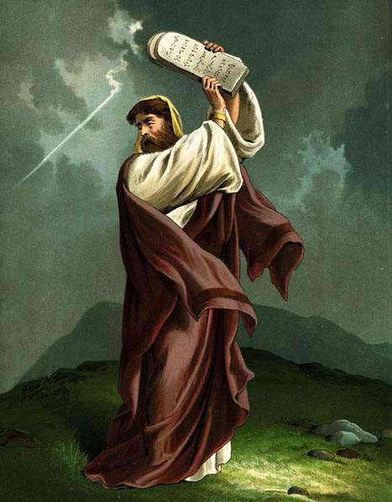
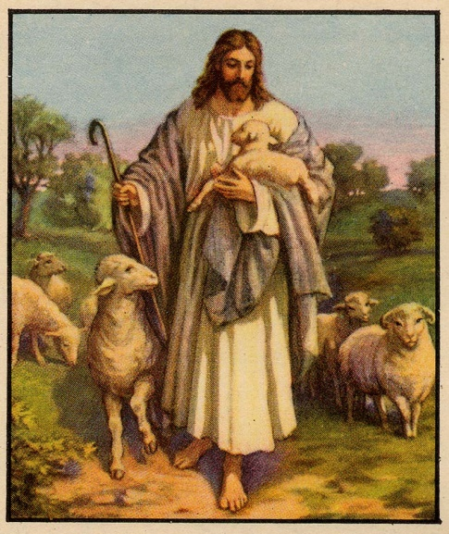

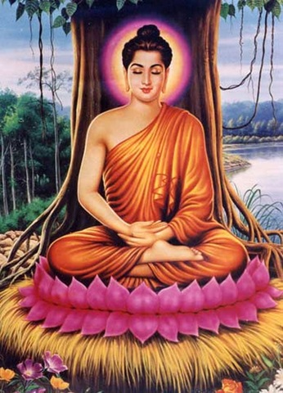

Возникновение религий:
Иудаизм
Христианство
Ислам
Буддизм

Slide 10

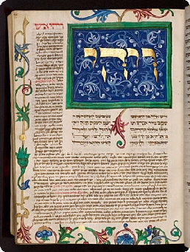
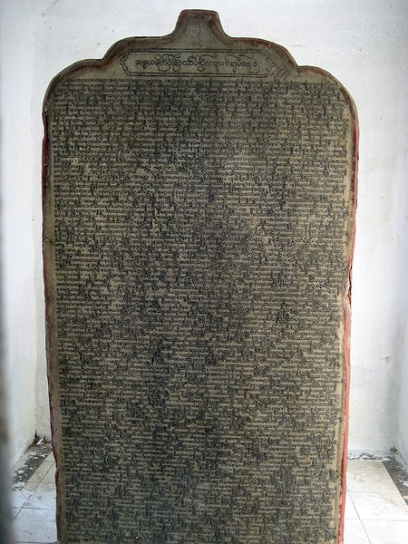
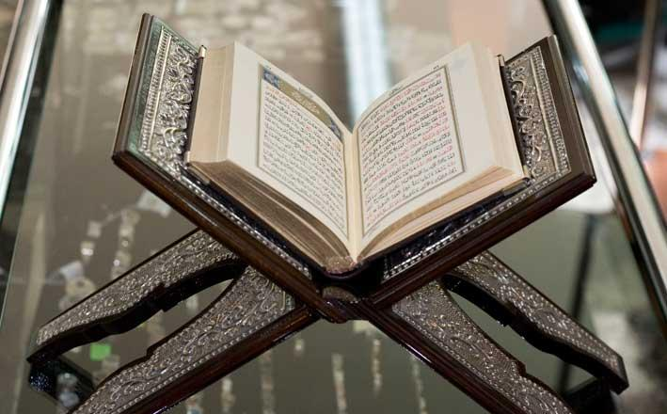
Священные книги:
Танах
Библия
Коран
Типитаки

Slide 11
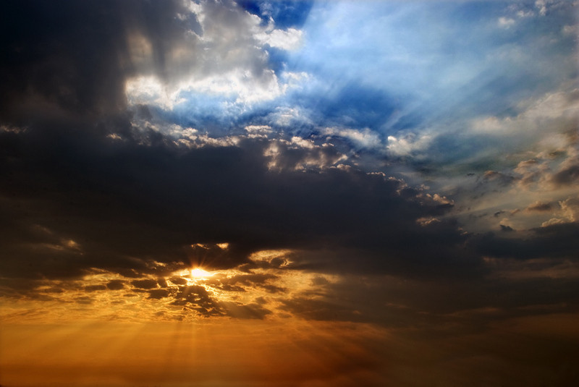
Добро и зло:
«Помни ДОБРО…
… и забывай ЗЛО»

Slide 12
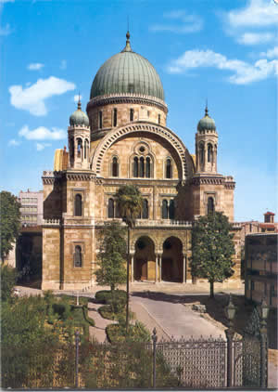
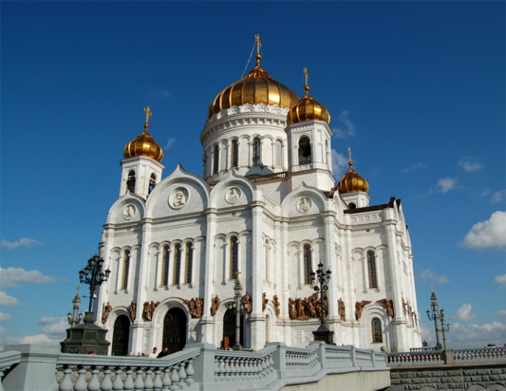

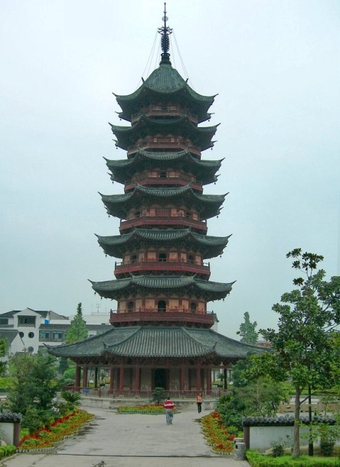
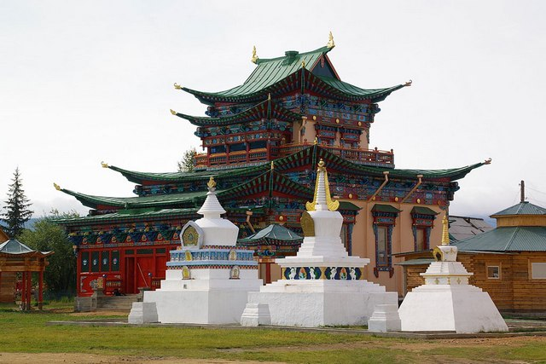
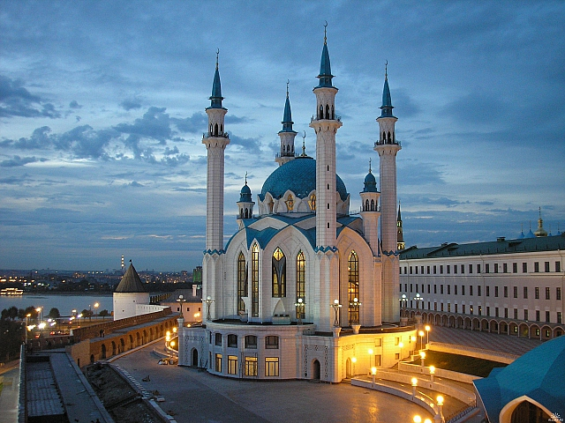
Священные сооружения:
Синагога Православный храм
Буддийский храм (Пагода),
монастыри (Дацаны) Мечеть

Slide 13
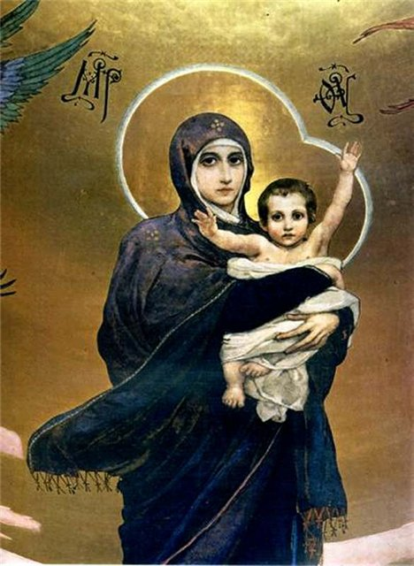
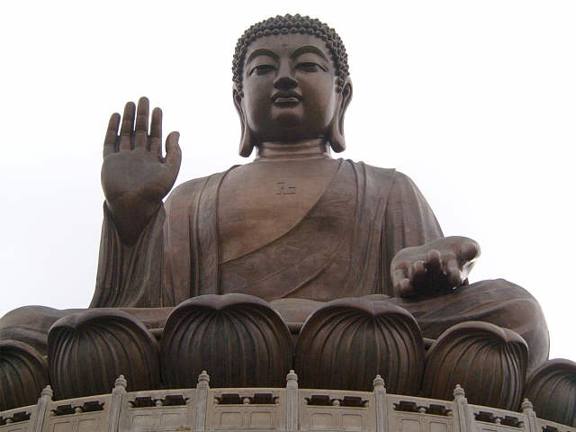
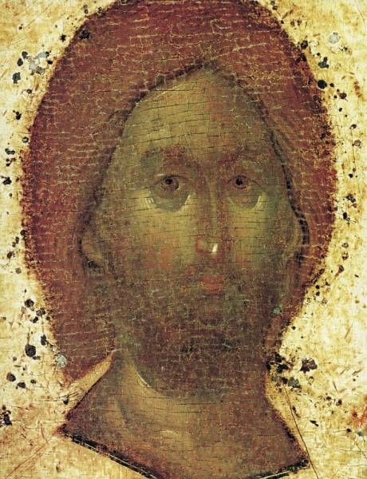
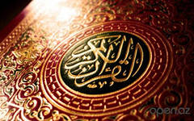
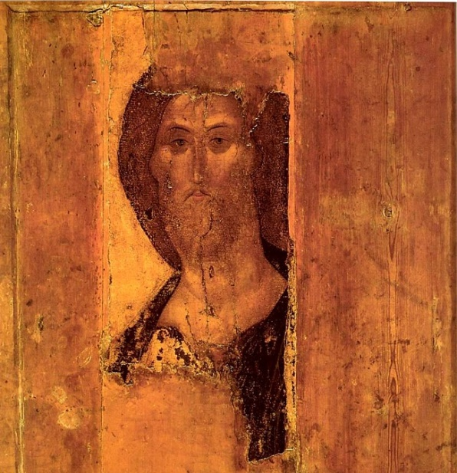
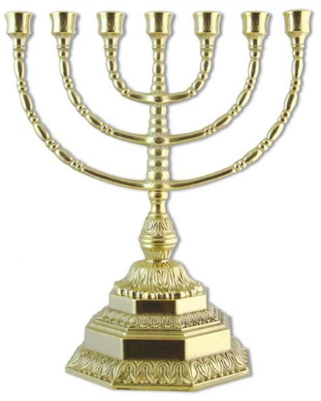
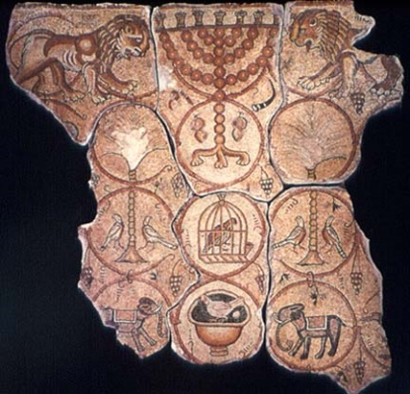
Искусство в религиозной культуре:
В.М.Васнецов
Ф.Грек
Рублев

Slide 14
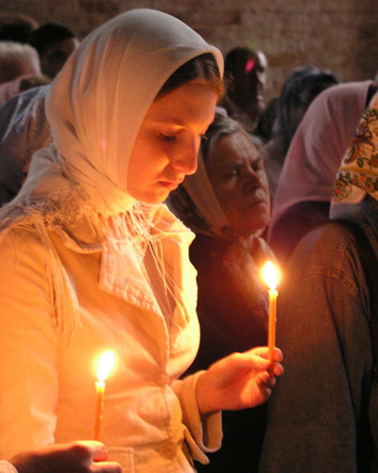
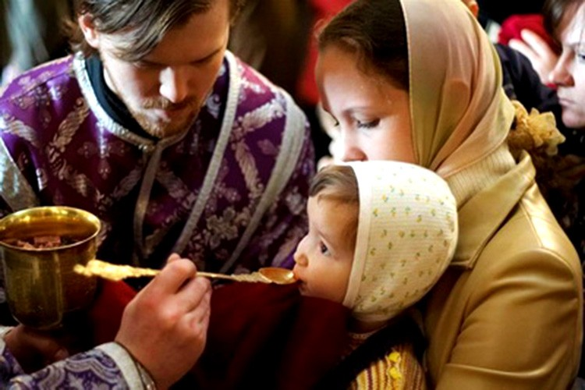
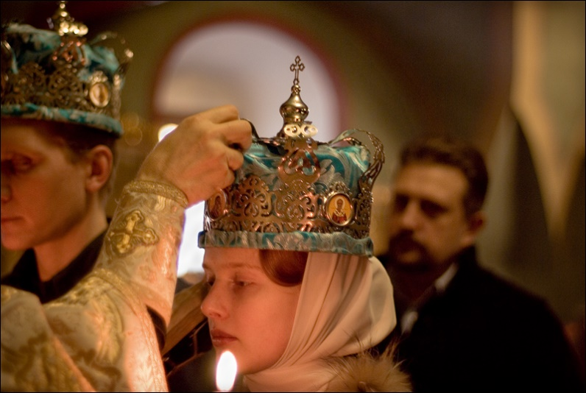
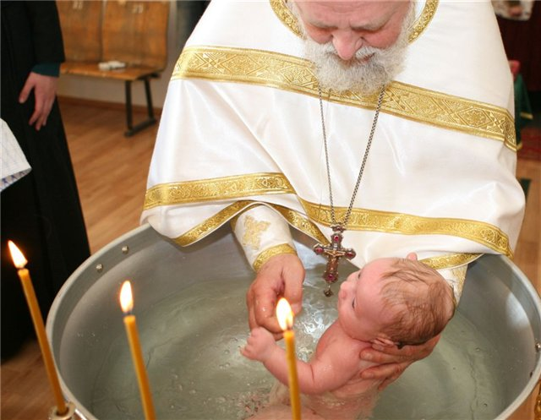
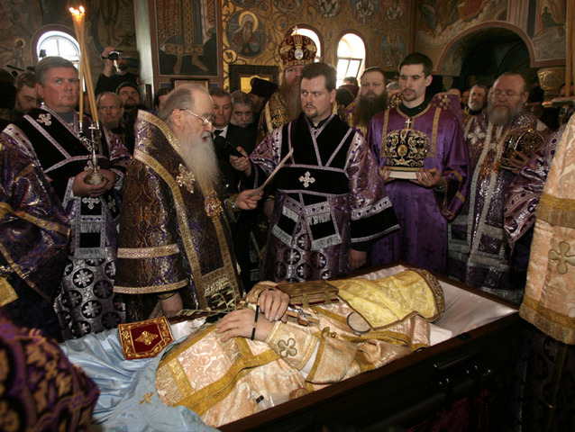
Ритуалы и традиции :

Slide 15
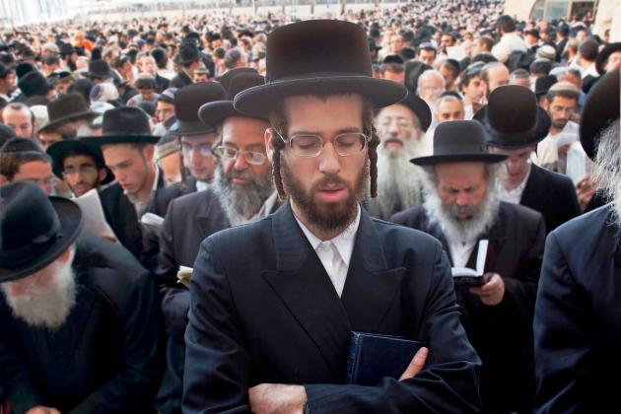
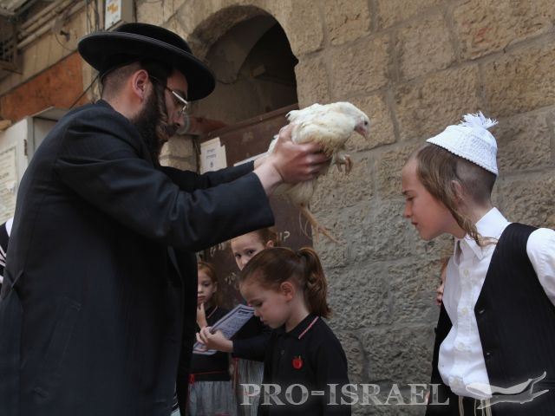
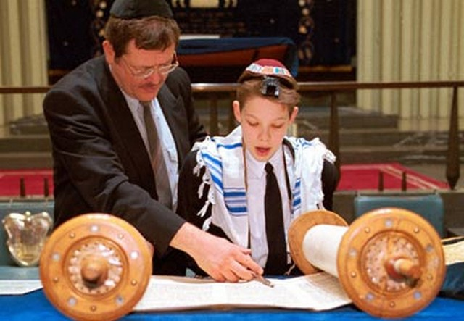
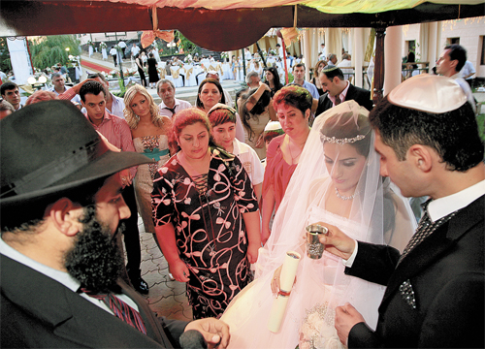
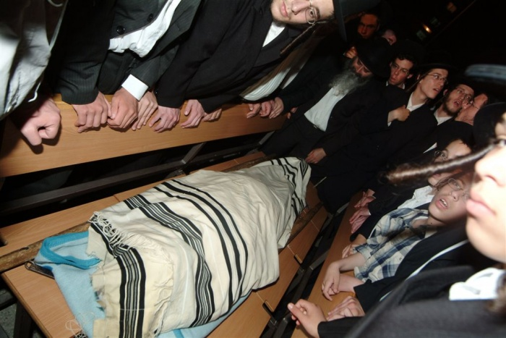
Ритуалы и традиции :

Slide 16
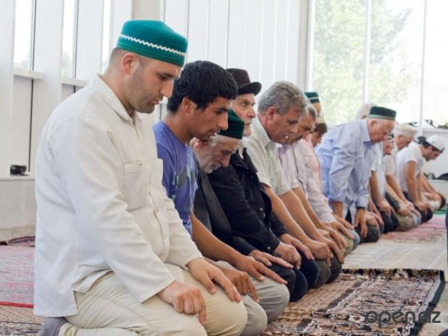
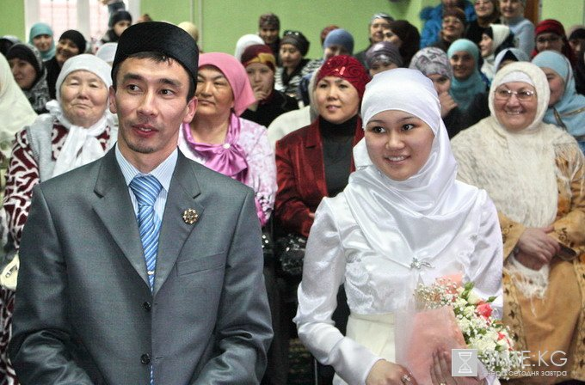
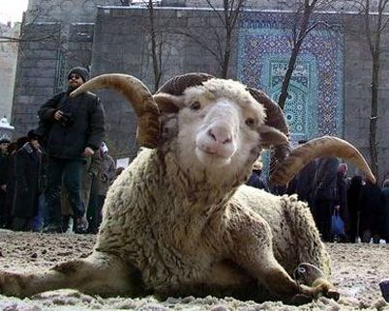
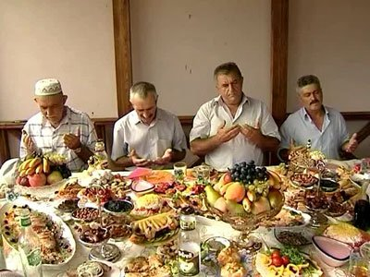
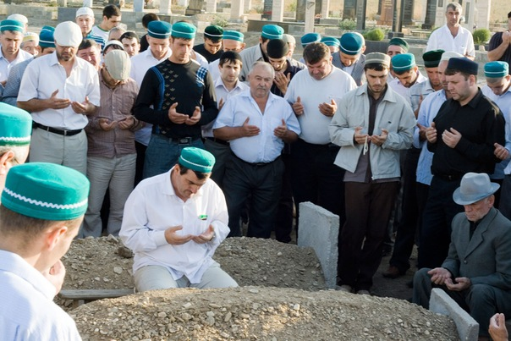
Ритуалы и традиции :

Slide 17
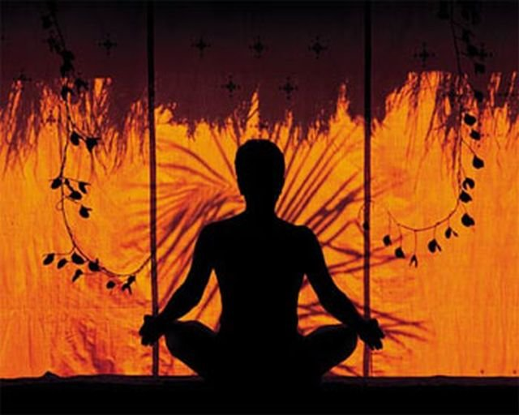
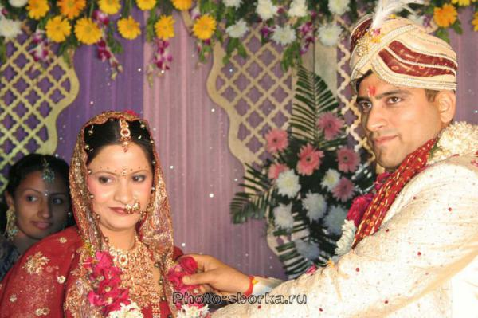
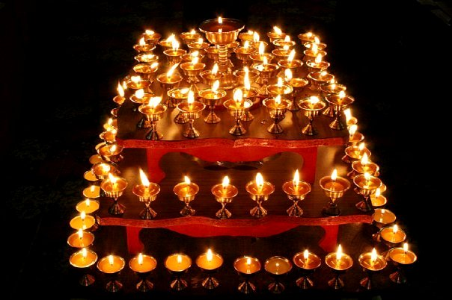
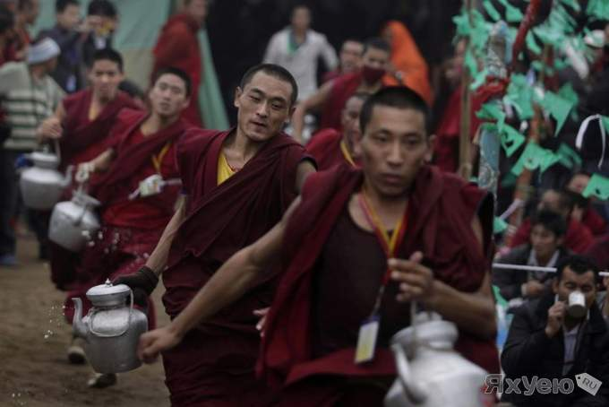
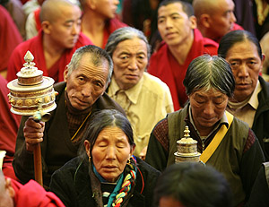

Ритуалы и традиции :

Slide 18

Религия и мораль:

Slide 19




Милосердие и нравственные заповеди:
*Десять заповедей буддизма
(нравственность –
основа буддийского пути);
*Десять заповедей по
Синодальному переводу
Библии (Декалог);
*Благонравие и порядочность
*… быть совершенными, как совершен
Сам Небесный Отец

Slide 20



Семья:
Без постоянного взаимного прощения и терпения жизнь в семье невозможна.
(А. В. Кураев. Основы православной культуры.)
У буддистов почитаются дети, украшающие
старость своих родителей, сполна отдающие
дочерний и сыновний долг отцу и матери.
(В. Л. Чимитдоржиев. Основы буддийской культуры).
У мусульман принято с почтением
относиться не только к родителям,
но и к другим старшим...
(Д. И. Латышина, М. Ф. Муртазин.
Основы исламской культуры).

Slide 21







Святыни:

Slide 22



Результаты изучения:
познание детьми культуры
своего народа, страны;
формирование устойчивых
нравственных ценностей,
патриотических убеждений;
восстановление функций
общеобразовательной школы
как института воспитания
и социализации.
Присутствие в современной школе знаний о религиях позволяет полноценно реализовать учебный и воспитательный потенциал гуманитарных дисциплин и реально осуществлять духовно-нравственное воспитание.

